Slide 1

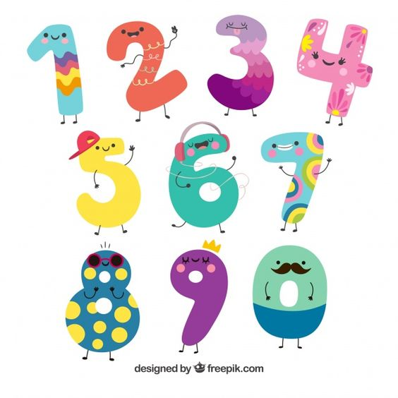

Các bạn nhỏ đang làm gì?
Em có biết số cũng có hàng có lớp không?

Slide 2




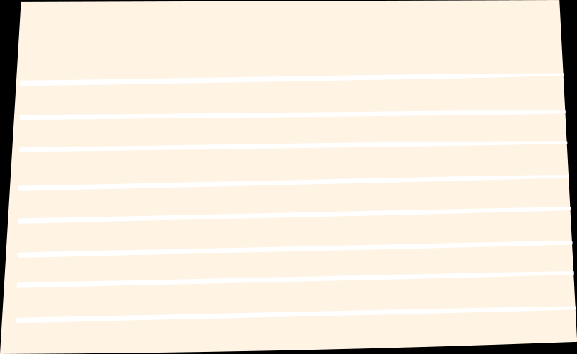

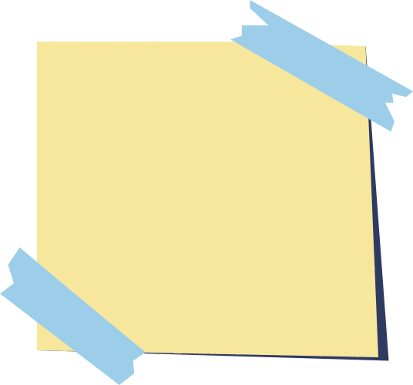
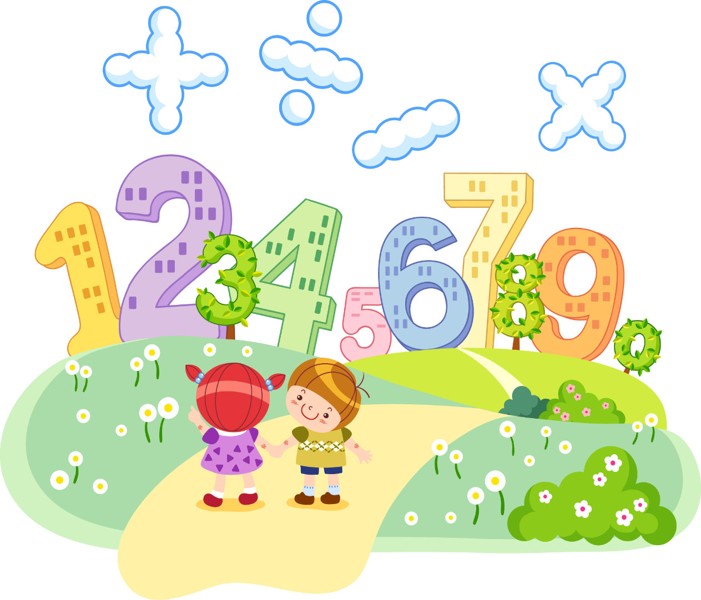




Toán 4
Hàng và lớp

Slide 3
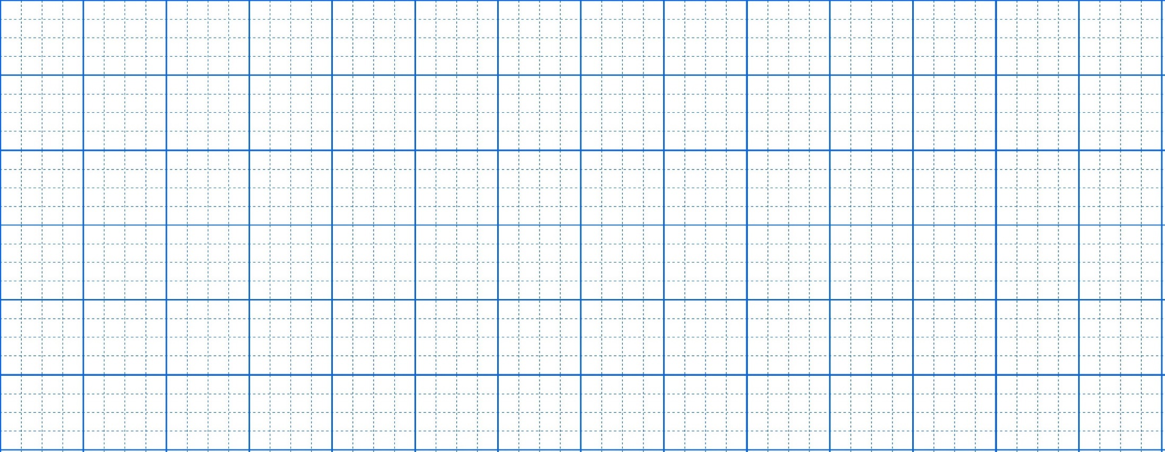
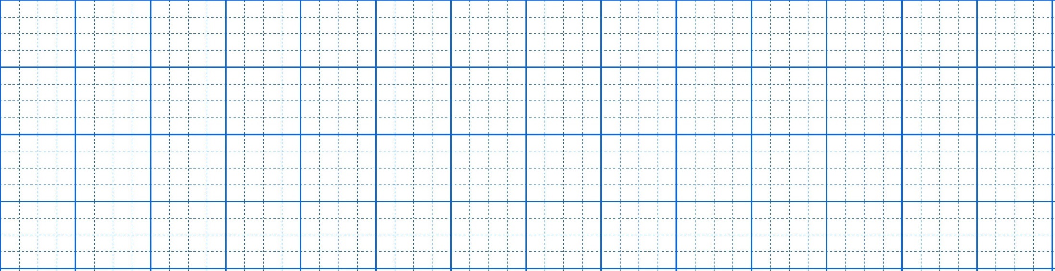
Thứ tư ngày 15 tháng 9 năm 2021
Toán
Hàng và lớp. (11)

Slide 4
Mục tiêu
Nhận biết được lớp đơn vị và lớp nghìn.
Xác định được vị trí của từng số theo hàng và theo lớp.
Nêu được giá trị của từng chữ số theo vị trí của chữ số đó ở từng hàng, từng lớp.
Đọc, viết thành thạo các số có 6 chữ số.

Slide 5






321
Hãy nêu một số có 3 chữ số mà em thích.
3
2
1
Hàng trăm
Hàng chục
Hàng đơn vị
Lớp đơn vị

Slide 6


654 321
Hãy nêu một số có 6 chữ số mà em thích.
6
5
4
3
2
1
Hàng trăm
nghìn
Hàng chục
nghìn
Hàng nghìn
Lớp nghìn
Lớp đơn vị

Slide 7




Ví dụ
Lớp nghìn
Lớp đơn vị
SỐ
Hàng trăm nghìn
Hàng chục nghìn
Hàng nghìn
Hàng trăm
Hàng chục
Hàng đơn vị
478
4
7
8
123 000
1
2
3
0
0
0
2
8
3
2
2
28 322

Slide 8
THỰC HÀNH

Slide 9



Bài 1: Viết theo mẫu:
SGK
tr11
Đọc số | Viết số | LỚP NGHÌN |  |  | LỚP ĐƠN VỊ
 |  | Hàng trăm nghìn | Hàng chục nghìn | Hàng nghìn | Hàng trăm | Hàng chục | Hàng đơn vị
Năm mươi tư nghìn ba trăm mười hai | 54 312 |  | 5 | 4 | 3 | 1 | 2
Bốn mươi lăm nghìn hai tram mười ba
 | 54 302
 |  | 6 | 5 | 4 | 3 | 0 | 0
Chín trăm mười hai nghìn tám trăm
45 213 4 5 2 1 3
Năm mươi tư nghìn ba trăm linh hai
5 4 3 0 2
Sáu trăm năm mươi tư nghìn ba trăm
654 300
912 800 9 1 2 8 0 0

Slide 10



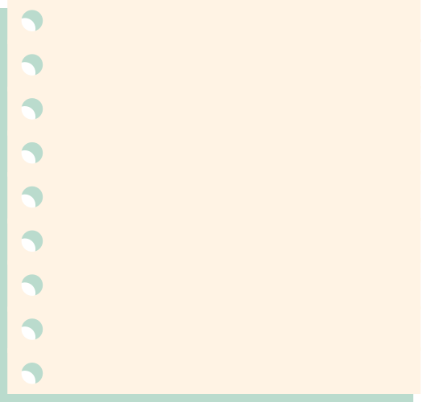


Bài 2a: Đọc số và cho biết chữ số 3 mỗi số thuộc hàng nào, lớp nào:
SỐ | ĐỌC SỐ | CHỮ SỐ 3 THUỘC HÀNG | CHỮ SỐ 3 THUỘC LỚP
Một trăm hai mươi ba nghìn năm trăm mười bảy.
123 517
nghìn
nghìn
305 804
Ba trăm linh năm nghìn tám trăm linh bốn.
trăm nghìn
nghìn
960 783
Chín trăm sáu mươi nghìn bảy trăm tám mươi ba.
đơn vị
đơn vị

Slide 11
Bài 2b: Giá trị của chữ số 7 trong mỗi số ở bảng sau (theo mẫu):
SGK
tr12
SỐ | 38 753 | 67 021 | 79 518 | 302 671 | 715 519
Giá trị của chữ số 7
700
7 000
70 000
70
700 000

Slide 12




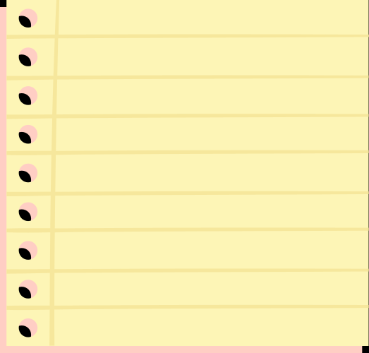

Bài 3: Viết mỗi số sau thành tổng (theo mẫu)
Làm
vở
52 314 =
50 000 + 2 000 + 300 + 10 + 4
503 060 =
500 000 + 3 000 + 60
83 760 =
80 000 + 3 000 + 700 + 60
176 091 =
100 000 + 70 000 + 6 000 + 90 + 1

Slide 13



Trò chơi
Hái tá đổi màu
Notes:
Cho một số và câu hỏi, trên mỗi quả táo sẽ là câu trả, em chọn quả táo có câu trả lời em cho là đúng. Nếu chính xác thì táo chuyển màu đỏ, rơi vào giỏ, không đúng táo sẽ chuyển màu xanh, nhường bạn khác trả lời.

Slide 14
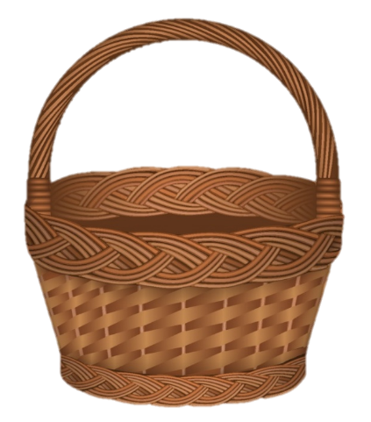

Số gồm 5 trăm nghìn, 7 trăm,
3 chục và 5 đơn vị
Đó là số nào?
B. 500 735
A. 50 735

Slide 15
Số gồm 3 trăm nghìn, 4 trăm,
và 2 đơn vị
B.
30 420
A.
300 420
Đó là số nào?
C.
300 240
E.
3 402
D.
300 402

Slide 16

Số gồm 2 trăm nghìn, 4 nghìn,
và 6 chục
A.
200 460
Đó là số nào?
B.
204 060
D.
2 460
C.
24 060

Slide 17
Số gồm 8 chục nghìn
và 2 đơn vị
Đó là số nào?
A.
80 002
C.
8 002
B.
800 002

Slide 18
Lớp nghìn của số 603 786
gồm các chữ số?
A.
7; 8; 6
B.
6; 0; 3
D.
6; 3; 7
C.
6; 3

Slide 19
Lớp đơn vị của số 532 004
gồm các chữ số?
A.
0; 0; 4
C. 4
B.
5; 3; 2

Slide 20








Dặn dò
Thuộc tên các lớp, các hàng của các số có nhiều chữ số.
Các con hoàn thành bài 2a và bài 4 vào vở rồi nộp qua Azota gửi cô.
Chuẩn bị: So sánh các số có nhiều chữ số. (trang 12)

Slide 21






Chúc các con học tốt nhé!

Slide 22
Số gồm 2 trăm nghìn, 4 nghìn,
và 6 chục
Đó là số nào?
B.
204 060
C.
24 060
A.
200 460
D.
2 460

Slide 23
Số gồm 2 trăm nghìn, 4 nghìn,
và 6 chục
A.
200 460
Đó là số nào?
B.
204 060
D.
2 460
C.
24 060

